Slide 1
움직이는 성 디펜스 Project Castle

Slide 2
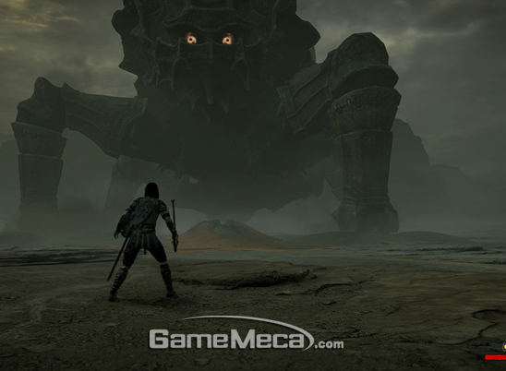
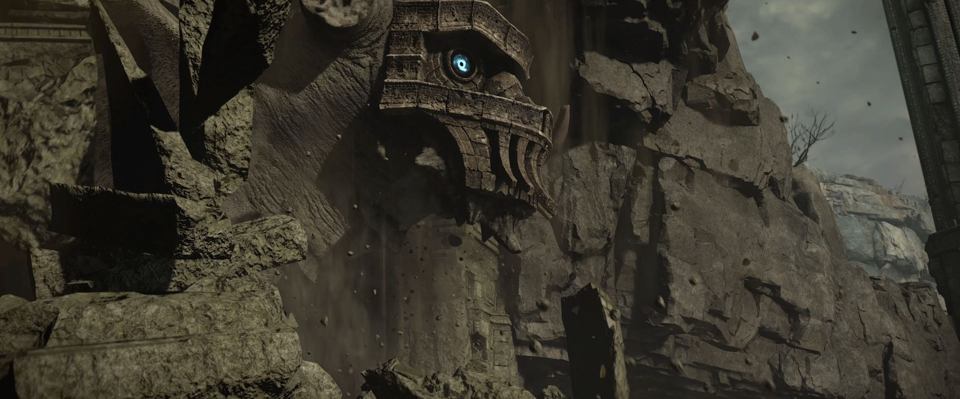
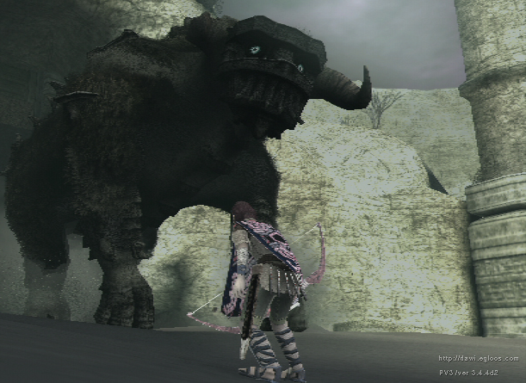
성은 이렇게 생겼습니다.

Slide 3
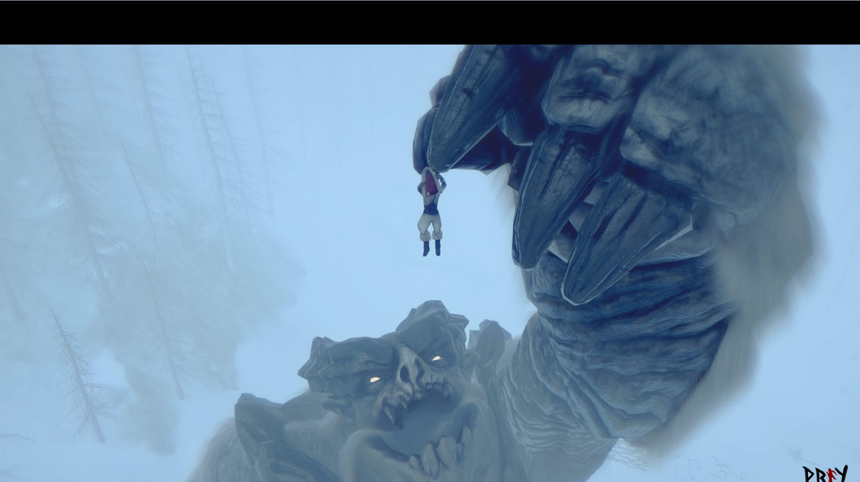
거상과 닮은 움직이는 성 방어하기
캐릭터는 전방 5미터 에서 경로에 따라 자동으로 움직입니다.
성에는 손과 발이 달려있는 형태 이기 때문에 적을 잡고 움직이거나 던질 수 있습니다.

Slide 4








A
따라가는 카메라 위치
Z

Slide 5
Moving Castle :
성 본체가 파괴되면 게임 오버
경로 : 트리거 포인트 A에서 Z까지 3의 속도로 이동.
대포 : 대포 1에서 업그레이드로 성 위에 대포를 최대 20문까지 배치 가능
레벨 | HP | 대포 가용 개수 | 업그레이드 비용 | 던지기 재사용시간
Lv1 | 100 | 1 |  | 1
lv2 | 115 | 2 | 10 | 0.9
lv3 | 125 | 3 | 15 | 0.8
lv4 | 138 | 4 | 20 | 0.7
lv5 | 150 | 5 | 25 | 0.5

Slide 6
Towers
보라색 스택 타워 : 사거리 길고 데미지가 크다.
 | 사거리 | 데미지 | 공격속도 | 공격범위 | 업그레이드 비용
Lv1 | 10 | 1 | 3 | 1 | 0
lv2 | 15 | 2 | 3 | 1 | 5
lv3 | 20 | 3 | 3 | 2 | 10
lv4 | 25 | 4 | 3 | 2 | 15
lv5 |  |  |  | 3 | 20
초록색 스택 타워 : 사거리 보통이고 데미지도 보통
 | 사거리 | 데미지 | 공격속도 | 공격범위 | 업그레이드 비용
Lv1 | 5 | 1 | 6 | 2 | 0
lv2 | 8 | 2 | 6 | 2 | 5
lv3 | 11 | 3 | 6 | 3 | 10
lv4 | 14 | 4 | 6 | 4 | 15
lv5 |  |  |  | 5 | 20

Slide 7
Towers
파란색 타워 : 데미지가 적은 대신 넓은 공격범위 보유
 | 사거리 | 데미지 | 공격속도 | 공격범위 | 업그레이드 비용
Lv1 | 10 | 1 | 3 | 2 | 0
lv2 | 15 | 2 | 3 | 2 | 3
lv3 | 20 | 3 | 3 | 2 | 6
lv4 | 25 | 4 | 3 | 3 | 9
lv5 |  |  |  | 3 | 12

Slide 8
Enemies
오크 전사 : 사거리 짧은 이동속도 보통
 | HP | 데미지 | 이동속도 | Drop Gold
Lv1 | 10 | 1 | 3 | 1
lv2 | 15 | 2 | 3 | 2
lv3 | 20 | 3 | 3 | 3
lv4 | 25 | 4 | 3 | 4
lv5 |  |  |  | 5
오크 라이더 : 사거리 짧은 이동속도 높고 체력이 낮다.
 | HP | 데미지 | 이동속도 | Drop Gold
Lv1 | 5 | 1 | 6 | 1
lv2 | 8 | 2 | 6 | 2
lv3 | 11 | 3 | 6 | 3
lv4 | 14 | 4 | 6 | 4
lv5 |  |  |  | 5

Slide 9
Enemies
오우거 : 사이즈가 크고 몸빵형 몬스터
 | HP | 데미지 | 이동속도 | Drop Gold
Lv1 | 100 | 10 | 2 | 1
lv2 | 115 | 15 | 2 | 2
lv3 | 120 | 23 | 2 | 3
lv4 | 125 | 28 | 2 | 4
lv5 | 145 | 36 | 2 | 5
오크 궁수 : 사거리 길고 데미지는 적다.
 | HP | 데미지 | 이동속도 | Drop Gold
Lv1 | 10 | 1 | 3 | 1
lv2 | 15 | 2 | 3 | 2
lv3 | 20 | 3 | 3 | 3
lv4 | 25 | 4 | 3 | 4
lv5 | 30 | 5 | 3 | 5

Slide 10
Enemies
보스 기갑탱크 : 사거리 짧은 경쟁한 움직이는 성
 | HP | 데미지 | 이동속도 | Drop Gold
Lv1 | 10 | 1 | 2 | 1
lv2 | 15 | 2 | 2 | 2
lv3 | 20 | 3 | 2 | 3
lv4 | 25 | 4 | 2 | 4
lv5 |  |  |  | 5
와이번 라이더 : 사거리 짧지만 유일한 공중 유닛
 | HP | 데미지 | 이동속도 | Drop Gold
Lv1 | 10 | 1 | 3 | 1
lv2 | 15 | 2 | 3 | 2
lv3 | 20 | 3 | 3 | 3
lv4 | 25 | 4 | 3 | 4
lv5 |  |  |  | 5

Slide 11


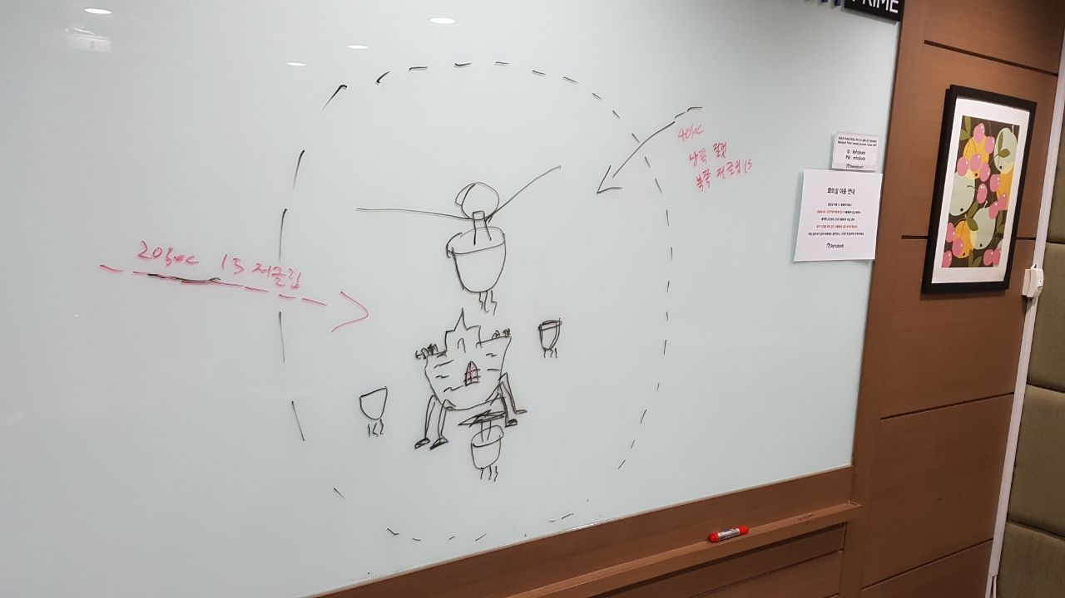

Slide 12
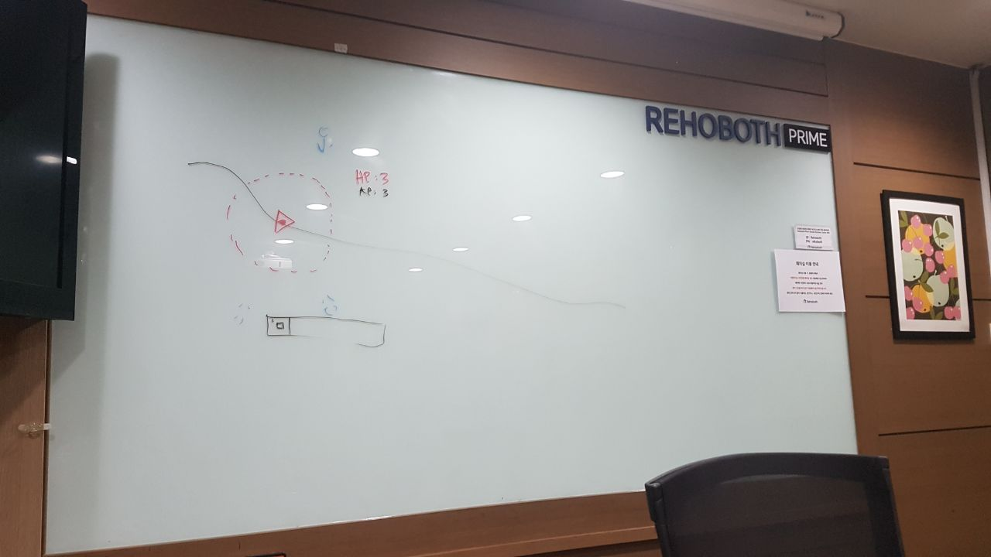

Slide 13
Moving Castle : 대포 사용

